Slide 1
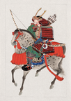
Япония в эпоху раннего Нового времени
Работу выполнил
ученик 5 класса
МБОУ “Лицей №3” :
Константин Климкин.
Знать в доспехах

Slide 2
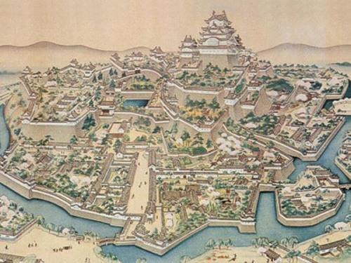
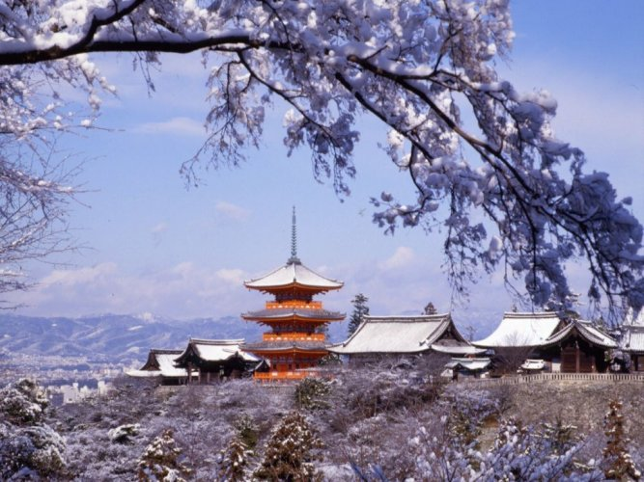
Япония
Япония – это “игрушечная страна” с гейшами и бумажными фонариками, с цаплями, драконами и многочисленными старинными традициями, страна самураев, беспрекословного повиновения и дьявольской хитрости.

Slide 3
Земля принадлежит государству
В отличие от Индии и Китая, в Японии к XVII в. основной земельный фонд находился в собственности князей,но центральная власть, желая укрепить свои позиции , проводила политику конфискации и перераспределения земельных владений. В результате лишались своих земельных владений и вассалы князей – воины-самураи.
Для традиционных обществ Востока характерно то, что верховным собственником земель являлось государство .

Slide 4
Сословный строй
Воины-самураи
Крестьяне
Ремеслен-
ники
Купцы

Slide 5
Сословный строй
Воины-самураи – Это высшие военачальники. Носили два меча, получали пайки риса. Самураи разделялись на ранги.
Крестьяне – основная масса населения, их жизнь протекала в тяжёлом труде и нищете.
Ремесленники – жили в городах. Сын наследовал профессию отца.
Купцы – их считали “паразитами”, которые сами ничего не производят.

Slide 6
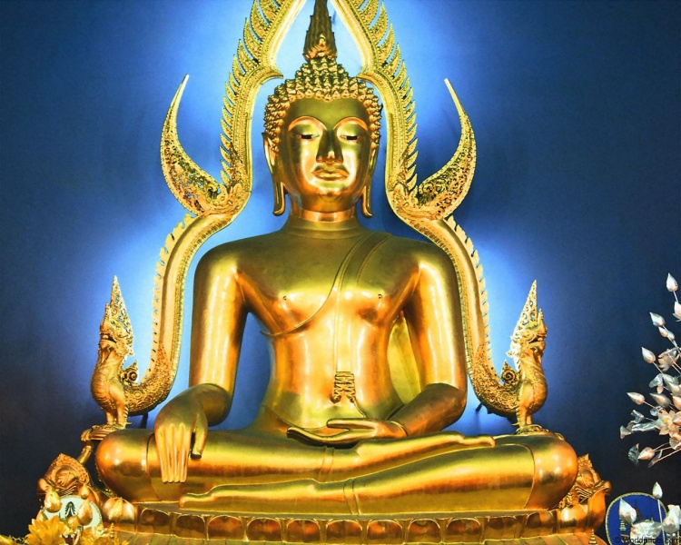
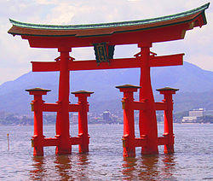
Религии Японии
Для восточных обществ Японии характерна веротерпимость.В период раннего Нового времени в этой стране рядом уживались разные религиозные верования: синтоизм и буддизм . Эти религии определяли духовную и повседневную жизнь общества, своеобразие взглядов на мир и на человека. Люди были убеждены в том, что главное для человека – встать на путь самосовершенствования.
статуя Будды
«Плывущая» тории храма Ицукусима

